Slide 1
Rele.Rele turlari.Ishlash printsiplari.Releni ulash, kontaktlarni xosil qilish
Releni tuzilishi va ishlashini o’rganish
Rele turlarini o’rganish
Kontaktlar xosil qilishni o’rganish

Slide 2
Relelar asosan tokni boshqarish va sxemani ximoya qilishda ishlatiladi. Relelar asosan 8, 11,14 pinli bo’ladi. Bu raqamlar nimani bildiradi?Bu raqamlar joriy releda nechta kontakt xosil qilish mumkinligini bildiradi.Shu bilan birgalikda relelar sxema o’chgan yoki ishlayotganinixam bildiradi. Yana relelar ximoya vositasi xam xisoblanadi, sxemani kata kuchlanishlardan xam ximoya qiladi

Slide 3
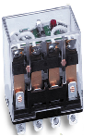
A 8 pinli releni umumiy ko’rinishi

Slide 4
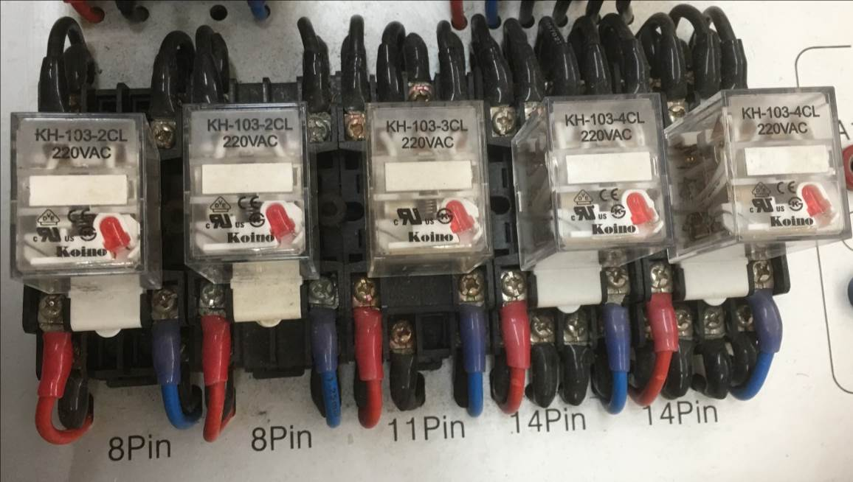
A 8 pinli releni umumiy ko’rinishi

Slide 5
B 8,11,14 pinli relelarni stendga ulangan sxemasi
Quyida 8 pinli releni xar bitta pini nima vazifani bajarishi va kontaktlar xosil qilinishi ko’rsatilgan. Demak raqamlarga e’tibor qaratamiz:
1 va 8 com-bu boshqarilayotgan yo’nalishdagi tok ulanadigan raqamlar
2 va 7 coil yani zanjir raqamlari- bu raqamlarga manba ulanadi
3va 6 NO yani ochiq kontakt xosil qilinadigan raqamlar
4 va 5 NC yani yopiq kontakt xosil qilinadigan raqamlar

Slide 6
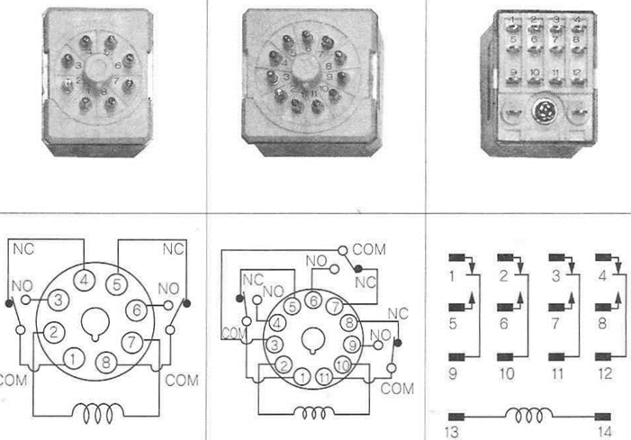

Slide 7
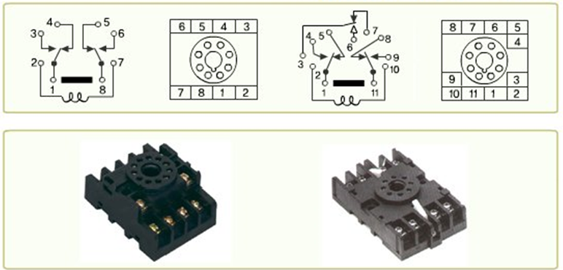

Slide 8
